Slide 1

Présentation du projet PostgreSQL
Licence Creative Commmons
CC-BY-NC-SA
v.1.3
01/07/2008

Slide 2
Sommaire
Origine du projet
Équipe principale et sponsors
Principes fondateurs
Fonctionnalités
Versions
La communauté
Outils tiers

Slide 3
Les origines...
Années 1970 : Ingres est développé à Berkeley
1985 : Re-développement de Ingres... naissance de Postgres (contraction de Post-Ingres)
1995 : Ajout du langage SQL... Postgres devient Postgres95
1996 : Naissance du PGDG... Postgres95 devient PostgreSQL

Slide 4
Historique rapide
1996 : v1.0
1997 : v6.0
1998 : v7.0
2003 : v7.4
2005 : v8.0
2005 : v8.1
2006 : v8.2
2008 : v8.3
8.4, mars 2009 ?
Notes:
Faire un dessin de la timeline ?

Slide 5
PostgreSQL Core Team
Bruce Momjian (leader du groupe)
Tom Lane (développeur principal)
Marc G. Fournier (administrateur)
Josh Berkus (promotion)
Dave Page
Jan Wieck
Peter Eisentraut

Slide 6
Sponsors
Sun (Peter Eisentraut)
Fujitsu
RedHat (Tom Lane)
Skype
EnterpriseDB (Bruce Momjian, Dave Page, Heikki Linnakangas, Greg Stark)

Slide 7
Principes fondateurs
Sécurité des données
Respect des normes SQL ANSI
Fonctionnalités
Performances
Simplicité du code

Slide 8
Caractéristiques
Libre de tout droit (licence BSD)
Robustesse prouvée sur plusieurs années
Conçu pour une administration minimale
Simplicité des outils
Portabilité du serveur
Extensibilité
Plusieurs alternatives pour la haute-disponibilité et la réplication

Slide 9
Fonctionnalités : coeur
Standard SQL
Respect complet d'ACID
  Atomicité / Cohérence / Isolation / Durabilité
Utilisation de MVCC
  MultiVersion Concurrency Control
  Gestion des transactions et de la sauvegarde à chaud

Slide 10
Fonctionnalités : développement
Au niveau SGBD
  Nombreux langages pour les procédures stockées : C, SQL, PL/pgsql, PL/perl, PL/python, PL/php, PL/ruby, etc.
  Extensibilité des objets : types, fonctions, opérateurs
En externe
  Interfaces natives : ODBC, JDBC, C, PHP, Perl, etc.
  API ouverte

Slide 11
Fonctionnalités : sécurité
Filtrage IP
  Fichier pg_hba.conf
Authentification
  Connexion par mots de passe chiffrés MD5
  Support natif de LDAP, Kerberos, GSSAPI/SSPI
Chiffrement de la connexion
  Support natif de SSL

Slide 12
Fonctionnalités : SQL - 1
Excellent support du SQL ANSI
  SQL/92, SQL/99 et SQL:2003
Schémas, vues, séquences
Sous-requêtes, jointures
Contraintes
  clés primaires, clés étrangères
  CHECK, NOT NULL, UNIQUE

Slide 13
Fonctionnalités : SQL - 2
Triggers
  Quand : AFTER, BEFORE
  Sur : INSERT, UPDATE, DELETE
  FOR EACH STATEMENT, FOR EACH ROW
  Tout langage utilisée par les fonctions
Règles
Curseurs
Héritage

Slide 14
Fonctionnalités : avancées - 1
Index
  Btree, Rtree, Hash, GiST, GIN
  Complet, partiel, fonctionnel

Slide 15
Fonctionnalités : avancées - 2
Tablespaces (apparu avec PostgreSQL 8.0)
  Avant les tablespaces, il fallait passer par des liens symboliques, SGBD arrêté
  Maintenant, permet de déplacer les objets physiques alors que le SGBD est actif
  Peut contenir tous les objets physiques : bases, tables, index
  Amélioration des performances en répartissant les entrées/sorties disque
  Meilleure flexibilité lorsqu'un disque arrive à saturation

Slide 16
Fonctionnalités : extensibilités
Création de types de données et
  de leurs fonctions
  de leurs opérateurs
  de leurs règles
  de leurs agrégats

Slide 17
Fonctionnalités : XLOG
Journaux de transactions
Technologie WAL : Write Ahead Log
  Les modifications sont d'abord enregistrées dans les journaux de transaction
  Puis dans les fichiers de données
Limite les écritures sur disque
Assure la cohérence des données
PITR, Log Shipping

Slide 18
Fonctionnalités : PITR
Avant PITR
  Sauvegarde pg_dump
  Généralement un cron journalier
  D'où une perte possible de 24h d'activité
Depuis PITR (apparu avec PostgreSQL 8.0)
  Sauvegarde de base (les fichiers)
  Puis sauvegarde de chaque journal de transactions
  Permet une restauration complète ou jusqu'à une certaine heure

Slide 19
Fonctionnalités : Log Shipping
Restauration en continu
Simili réplication sur un serveur complet
Mise en place simplissime et efficace

Slide 20
Dernières versions
11 juin 2008
  7.4.21
  8.0.17
  8.1.13
  8.2.9
  8.3.3

Slide 21
Version 7.4
Fin 2003
Plus de corruptions de données
Amélioration importante des performances (par exemple pour l'opérateur IN et la clause GROUP BY)
VACUUM plus efficace
Apparition de deux modules contrib : tsearch2 et autovacuum

Slide 22
Version 8.0
Début 2005
Disponible en natif pour Windows (NT/2000/XP/2003)
Fonctionnalités entreprise
  Tablespaces
  Savepoints
  PITR
Amélioration des performances : CHECKPOINT et VACUUM

Slide 23
Version 8.1
Fin 2005
Nouvelles fonctionnalités
  Rôles
  Paramètres OUT et INOUT pour les fonctions
  Two-Phase Commit
  Intégration de l'autovacuum
Meilleures performances sur les SMP
Meilleur partitionnement de tables

Slide 24
Version 8.2
Fin 2006
Nouvelles fonctionnalités
  Meilleure compatibilité SQL:2003
  Support de LDAP pour l'authentification
  LogShipping
Amélioration des performances
  Requêtes préparées

Slide 25
Version 8.3 - 1
Début 2008
Nouvelles fonctionnalités utilisateur
  Intégration de Tsearch2
  Intégration de xml2
  Nouveaux types : enum, UUID

Slide 26
Version 8.3 - 2
Amélioration pour les développeurs
  Curseurs modifiables (FETCH, WHERE CURRENT OF) et déplaçables (MOVE)
  Fonctions PL/pgsql renvoyant des tables (RETURN QUERY)

Slide 27
Version 8.3 – 3
Nouveaux outils pour l'administrateur
  Nouvelle authentification : GSSAPI
  Journalisation applicative au format CSV
  Configuration spécifique pour les fonctions
  Autovacuum parallélisable

Slide 28
Version 8.3 - 4
Amélioration des performances
  HOT
  Commit asynchrone
  Parcours séquentiels synchronisés
  Meilleure gestion des identifiants de transaction

Slide 29
Mais, et la 8.4 ?
Prévue pour début 2009
Déjà dans le CVS
  Type ENUM utilisé pour certains paramètres
  Nouvelles syntaxes
    ALTER TYPE RENAME
    ALTER SEQUENCE RESTART
  Support des triggers TRUNCATE
  Nouvelles fonctions : quote_nullable(), pg_conf_load_time(), generate_series sur des dates

Slide 30
Rien de plus ?
Déjà dans le CVS – bis
  Lors de l'annulation d'une requête due à un deadlock, les deux requêtes sont tracées.
  Nouvelles instructions PL/pgsql : RETURN QUERY EXECUTE et CASE.
  La complétion automatique gérée par psql fonctionne aussi avec les tables dont le nom est préfixé du schéma.
  Les méta-commandes \l, \dt, \dl, \dl+, \du et \dg de psql ont été grandement améliorées.

Slide 31
Et ensuite ?
Déjà dans le CVS – bis
  Nouvelle option --no-tablespaces pour les outils pg_dump/pg_dumpall/pg_restore
  Le type datetime est géré par défaut avec un entier sur 64 bits.
  Statistiques : support pour tracer les appels et la durée d'exécution des fonctions utilisateur

Slide 32
Et concernant la réplication ?
Le 29 mai, Tom Lane a annoncé l'ajout de la réplication au niveau transactions
Au lieu d'envoyer des journaux de transaction complets, PostgreSQL enverra des journaux correspondant à chaque transaction
Donc, une réplication beaucoup plus fine
Synchrone ou asynchrone suivant la config
Esclaves en lecture seule (plus probablement en 8.5)

Slide 33
Développement : plan
Nouveau style de développement suite au très grand nombre de patchs reçus pour la dernière version
« Commit fest », le 1er des mois de mars, mai, juillet et septembre
Le 1er novembre, dernier « commit fest »
  fait office de « feature freeze »
Le 1er janvier 2009, beta 1
Sortie de la 8.4 le 1er mars 2009 ?

Slide 34
Développement : Roadmap
Pas de roadmap officiel
Une liste de TODO
Des patchs en attente pour la version en cours de développement
Des patchs en attente pour la version suivante

Slide 35
Développement : Bugtracker
Pas de logiciel pour le bugtracking
Mails
  pgsql-bugs
  pgsql-security
  Autres listes possibles
Tout est ensuite enregistré sur le wiki
Rôle en partie dévolu à Bruce Momjian

Slide 36
Développement : CVS
CVS est utilisé
Mais des alternatives sont disponibles
  Svn
  Git
Très peu de personnes ont accès en écriture au CVS
Et encore moins ont possibilité d'écrire partout (par exemple Michael Meskes uniquement sur ecpg)

Slide 37
La communauté : les serveurs
Site officiel
  http://www.postgresql.org
  http://wiki.postgresql.org
Association francophone
  http://www.postgresqlfr.org
  http://docs.postgresqlfr.org
Site développeurs
  http://developer.postgresql.org
  http://pgfoundry.org

Slide 38
La communauté : les listes
Annonces
  pgsql-announce
Anglophones
  pgsql-general, pgsql-admin, pgsql-sql, pgsql-perfs, etc.
Francophone
  pgsql-fr-generale
Spécifiques développement et contribution
  pgsql-hackers, pgsql-patches, pgsql-doc, pgsql-www

Slide 39
La communauté : les forums
Forums web
  http://www.postgresqlfr.org/?q=forums
  http://postgresql.developpez.com
Forums IRC (sur Freenode)
  Anglophone : #postgresql
  Francophone : #postgresqlfr

Slide 40
Modules contrib
adminpack
pgcrypto
earthdistance
lo, vacuumlo
pg_standby
pgstattuple, pg_buffercache, oid2name
et bien d'autres encore.

Slide 41
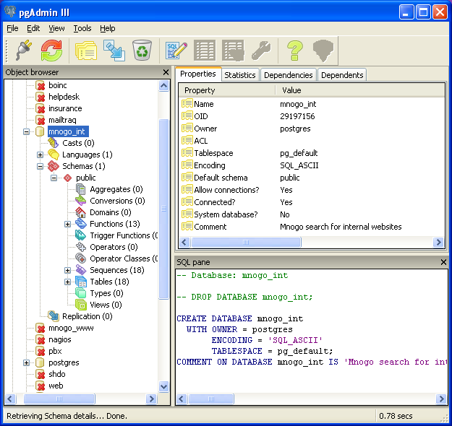
Projets : pgAdmin
Outil d'administration de bases
Version 1.8.4

Slide 42
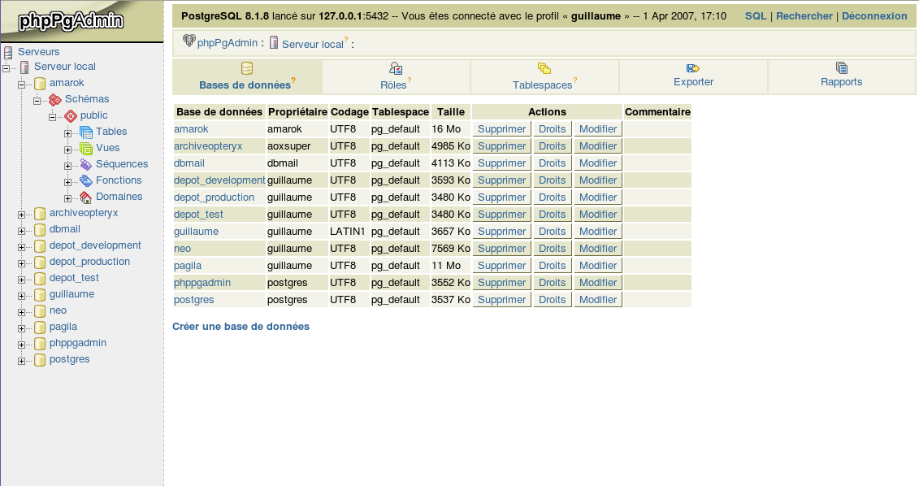
Projets : phpPgAdmin
http://phppgadmin.sourceforge.net/

Slide 43

Projets : Slony
Réplication 1 maître/plusieurs esclaves
Utilise un système de noeuds supportant la cascade
Version 1.2.14
http://slony.info/

Slide 44
Projets : pgPool, pgBouncer
Pooler de connexions
pgPool fait aussi de l'équilibrage de charges, de la HA, de la réplication
pgPool bien connu, très apprécié, mais un peu fourre-tout
PgBouncer tout jeune, commence à être apprécié

Slide 45

Projets : PostGIS
Module spatial de PostgreSQL
Version 1.3.2
http://www.postgis.org/

Slide 46
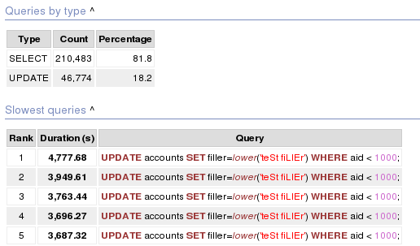
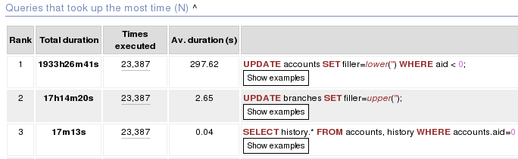
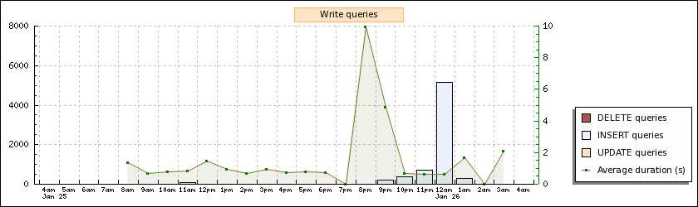
Projets : pgFouine
Analyseur des journaux applicatifs
Version 1.0

Slide 47
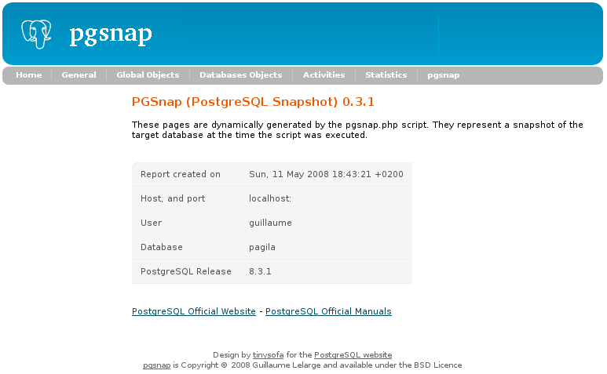
Projets : pgsnap
Création d'un rapport complet d'une base
Version 0.4.0

Slide 48
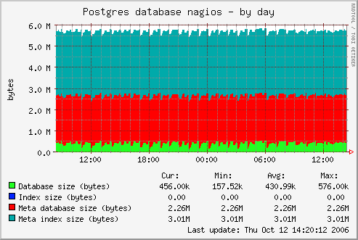
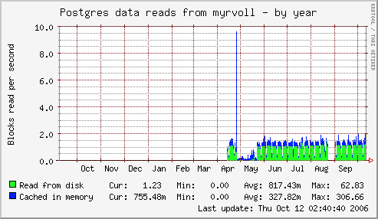
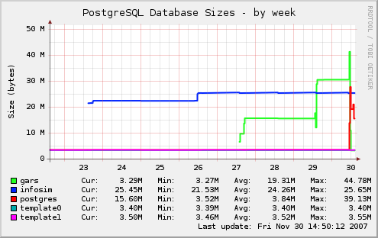
Projets : plugins munin
Nouveau projet pgFoundry
Ou MuninExchange

Slide 49
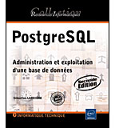
Pour terminer, de la lecture
Manuel officiel
  http://docs.postgresqlfr.org/current/
  http://www.postgresql.org/docs/books/
Articles dans GNU/Linux Magazine France
  Numéro 103, 105, 106, 107... et d'autres à suivre
Un livre français :
  PostgreSQL - Administration et exploitation d’une base de données (2ème édition)
  De Sébastien Lardière

Slide 50
Conclusion
Projet de grande ampleur
Licence BSD
Robuste, souple, extensible, performant
Communauté réactive et internationale
Nombreux projets complémentaires

Slide 51
Merci...
d'être venu
et de m'avoir écouté :)
Vos questions sont les bienvenues !

